Slide 1
Juni 2020 © PIKAS digi (pikas-digi.dzlm.de)
Notes:
Diese Folie ist immer die Eingangsfolie, bereits animiert und muss nicht verändert werden.

Slide 2
Wie verwende ich ein Baumdiagramm?

Slide 3
Baumdiagramm verwenden
Magdalena will sich am Morgen zwei Stück Obst in ihre Brotdose packen.
Sie kann auswählen zwischen Bananen, Mandarinen und Äpfeln.
Welche Möglichkeiten hat Magdalena, ihre Brotdose mit Obst zu füllen?
Notes:
In diesem Video lösen wir eine Aufgabe mithilfe eines Baumdiagramms.
(Aufgabe vorlesen)

Slide 4
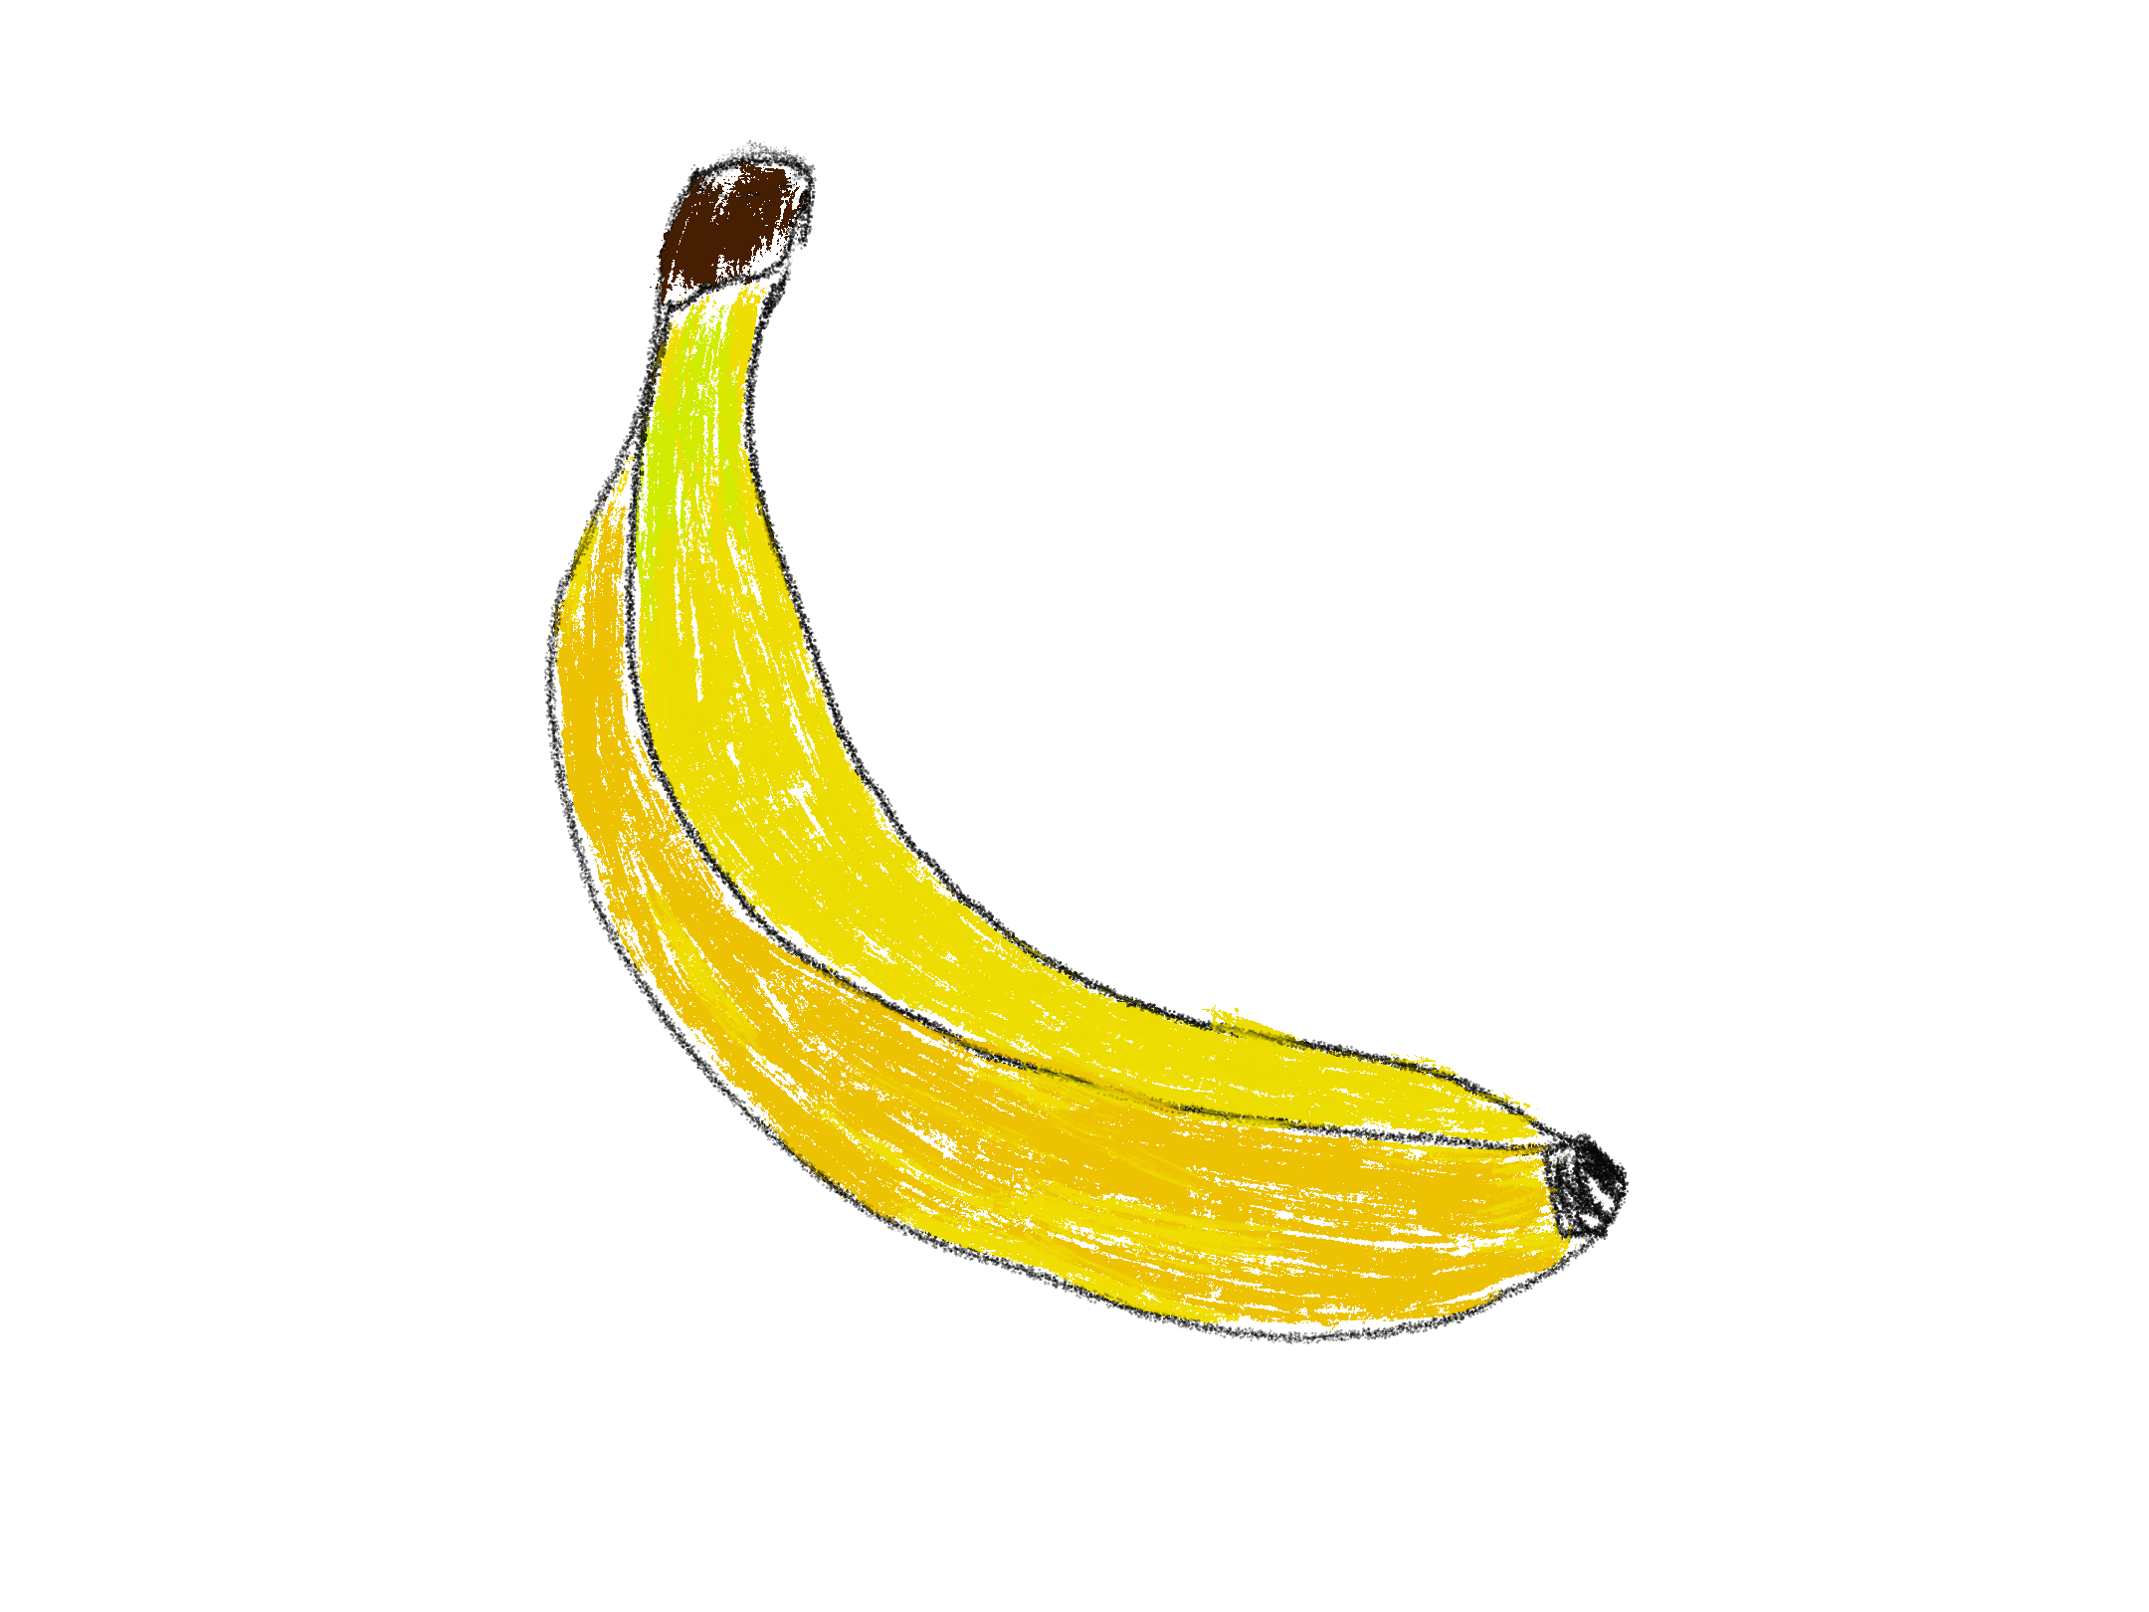
Baumdiagramm verwenden
Start (Ausgangspunkt)
Notes:
Wir beginnen mit der Überlegung, was Magdalena sich als erstes von den drei Obstsorten auswählt.
Sie hat die Wahl zwischen einer Banane, einer Mandarine oder einem Apfel.

Slide 5
Baumdiagramm verwenden
Start (Ausgangspunkt)
Stufe 1: Erster Schritt
Möglichkeiten
Notes:
Unser Baumdiagramm hat auf der ersten Stufe drei Äste. Denn es gibt die Möglichkeit „Banane“, die Möglichkeit „Mandarine“ und die Möglichkeit „Apfel".
Nachdem Magdalena nun das erste Obststück ausgewählt hat, kann sie sich nun für das nächste Stück Obst entscheiden. Hier hat sie wieder die Wahl zwischen Banane, Mandarine und Apfel.

Slide 6
Baumdiagramm verwenden
Start (Ausgangspunkt)
Stufe 1: Erster Schritt
Möglichkeiten
Stufe 2: Zweiter Schritt
Notes:
Für den Fall, dass sich Magdalene im ersten Schritt für einen Banane entschieden hat, hat ihr Baumdiagramm auf der nächsten Stufe nun drei weitere Äste.
Die Banane lässt sich also mit 3 weiteren Obstsorten kombinieren.

Slide 7
Baumdiagramm verwenden
Start (Ausgangspunkt)
Stufe 1: Erster Schritt
Möglichkeiten
Stufe 2: Zweiter Schritt
Stufe 2: Zweiter Schritt
Notes:
Das gleiche gilt auch für den Fall, dass sich Magdalena im ersten Schritt für eine Mandarine entschieden hat.

Slide 8
Baumdiagramm verwenden
Start (Ausgangspunkt)
Stufe 1: Erster Schritt
Möglichkeiten
Stufe 2: Zweiter Schritt
Stufe 2: Zweiter Schritt
Stufe 2: Zweiter Schritt
Notes:
Und es gibt auch drei Möglichkeiten, falls sie sich im ersten Schritt für einen Apfel entschieden hat.

Slide 9
Baumdiagramm verwenden
Start (Ausgangspunkt)
Stufe 1: Erster Schritt
Möglichkeiten
Stufe 2: Zweiter Schritt
Stufe 2: Zweiter Schritt
Stufe 2: Zweiter Schritt
Alle Möglichkeiten
Notes:
Nun haben wir insgesamt 9 verschiedene Möglichkeiten, 2 Obststücke auszuwählen.
Aber wenn man die Ergebnisse genau untersucht fällt auf, dass es einige Möglichkeiten gibt, die gleich sind.
Denn eine Brotdose mit einer Banane und einer Mandarine zu füllen ist das gleiche, als wenn man sie mit einer Mandarine und einer Banane füllt.

Slide 10
Baumdiagramm verwenden
Start (Ausgangspunkt)
Stufe 1: Erster Schritt
Möglichkeiten
Stufe 2: Zweiter Schritt
Stufe 2: Zweiter Schritt
Stufe 2: Zweiter Schritt
Notes:
Daher kann man eine dieser beiden Möglichkeiten streichen.

Slide 11
Baumdiagramm verwenden
Start (Ausgangspunkt)
Stufe 1: Erster Schritt
Möglichkeiten
Stufe 2: Zweiter Schritt
Stufe 2: Zweiter Schritt
Stufe 2: Zweiter Schritt
Notes:
Diese sind weitere doppelte Kombinationsmöglichkeiten.
Denn Banane-Apfel und Apfel-Banane ist gleich. Genauso ist die Möglichkeit Mandarine-Apfel und Apfel-Mandarine gleich.

Slide 12
Baumdiagramm verwenden
Start (Ausgangspunkt)
Stufe 1: Erster Schritt
Möglichkeiten
Stufe 2: Zweiter Schritt
Stufe 2: Zweiter Schritt
Stufe 2: Zweiter Schritt
Notes:
Auch von diesen doppelten Kombinationsmöglichkeiten kann jeweils eine Möglichkeit gestrichen werden.

Slide 13
Baumdiagramm verwenden
Start (Ausgangspunkt)
Stufe 1: Erster Schritt
Möglichkeiten
Stufe 2: Zweiter Schritt
Stufe 2: Zweiter Schritt
Stufe 2: Zweiter Schritt
unterschiedliche Möglichkeiten
Notes:
So sind von den 9 Möglichkeiten am Ende nur 6 Möglichkeiten unterschiedlich. Es gibt also 6 verschiedene Möglichkeiten die Brotdose mit zwei verschiedenen Stücken Obst aus drei verschiedenen Obstsorten zu füllen.
Nicht bei allen Aufgaben sind am Ende Ergebnisse zu streichen. Das musst du je nach Aufgabe und Situation entscheiden.

Slide 14
Juni 2020 © PIKAS digi (pikas-digi.dzlm.de)
Notes:
Diese Folie ist immer die Endfolie, bereits animiert und muss nicht verändert werden.

